Slide 2

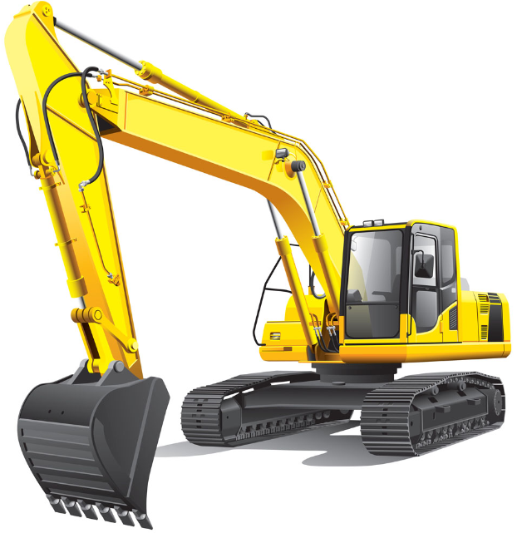

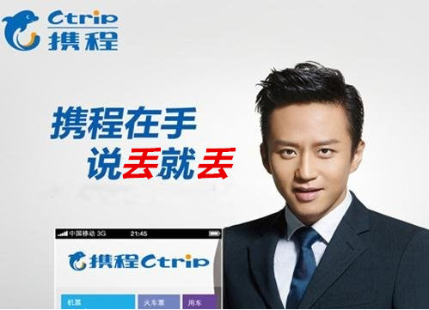
互联网危机——数据安全
线上再牛B，不敌线下挖掘机！

Slide 3
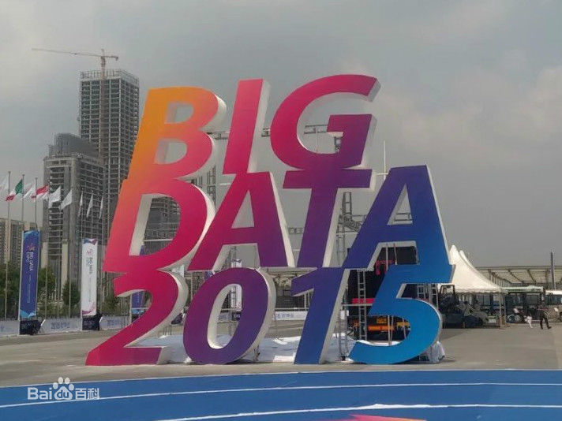
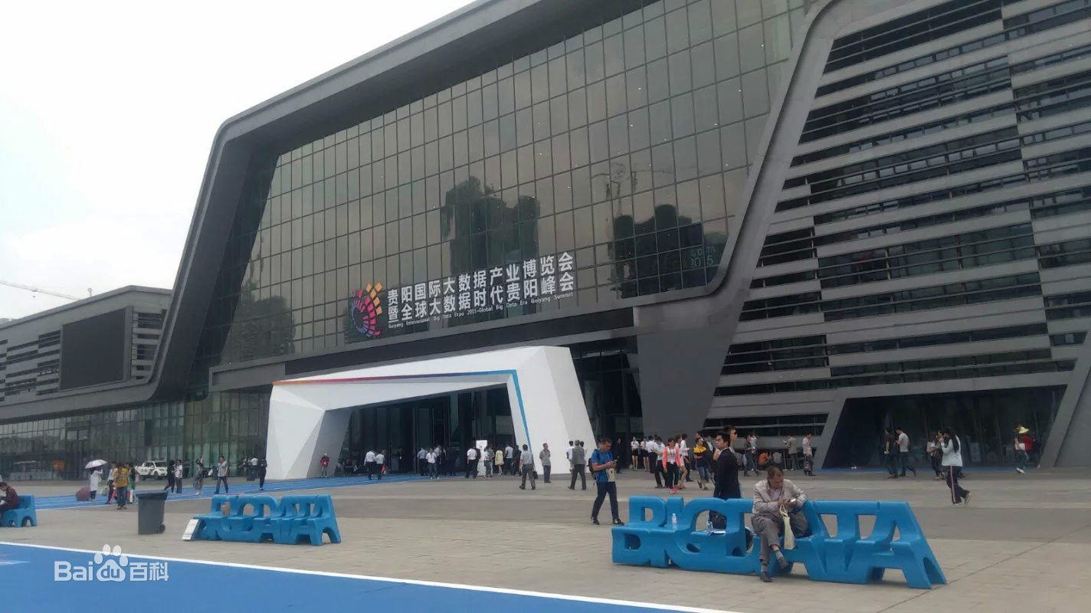
2015贵阳国际大数据产业博览会暨全球大数据时代贵阳峰会

Slide 4
为何是贵州？
天时
站在大数据风口，坚持发展与生态“两条底线”，探索“双赢”战略。能否成功的关键在于想不想、敢不敢、干不干。
地利
无地震、无风灾、无旱涝“三无”城市，西电东送重要基地，年均气温14摄氏度，夏季平均气温22.5摄氏度。
人和
知行合一。明代哲学家王明阳提出明阳心学，市委书记经典理论“一想二干三成功，一等二看三落空。”

Slide 5
政府数据开放与管理
政府
数据
开放
政府数据
开放政府
开放
数据

Slide 6
政府数据开放原则
公共数据格式应该是公开和通用的
开放所有的不受隐私，安全性或限制的公共数据
完整性
开放的公共数据不需要注册即可阅读和下载
非专用
原始性
开放的公共数据应该是没有加工过的原始数据
全免费
非歧视
时间性
可读性
可获取
数据结构合理，方便自动化处理
公共数据应该第一时间尽快地向公众开放
公共数据应该满足广大用户不同的目的
Notes:
公共数据应该免费开放给大众使用，除满足合理隐私、安全与权限限制外，不受任何版权，专利，或商业秘密限制。

Slide 7
政府数据开放对象
高等院校
事业单位
开放对象
企业单位

Slide 8
牵手中关村
嫁接创新平台
国家科技金融创新中心；以电子信息、生物医药、高技术服务业为主的庞大产业集群，是经济规模最大的高技术产业基地。
借鉴创新模式
中关村的发展是我国创新驱动发展模式方面的积极尝试与探索，在体制机制改革、科技创新模式、对外开放协作等方面具有丰富的经验。
提升创新战略
中关村是科技创新中心，科技创新的辐射源，创新成果通过市场交易、产业联盟等方式辐射全国，引领全国创新发展战略。

Slide 9
发展顶层设计——发展定位示意图
双示范
（目标引领，发展导向）
双系统
（载体构建，空间布局）
科技创新驱动
（动力支撑，产业体系）
控制生态底线
创新主体
企业、科研机构、高等院校、中介服务机构等
城市层面
强化生态保护
构建可持续的生态格局
创新产业生态系统
创新要素
人才、资金、技术等
贵阳全国生态
文明示范城市
自然生态系统
生态文明引领的空间格局、产业结构、生产方式.。
生态格局构建
生态环境保护
引导产业结构调整
培育战略新兴产业
提升产业核心竞争力
创新环境
政策、文化、生态等
发展循环经济
园区层面
打造生态产业园区
推进生态产业园建设
产业体系
通过产业链、集群构建关联性强，利于创新的产业体系
中关村国家
自主创新示范
创新创业
生态系统
高端要素平台搭建
空间弹性增长
引导产业结构调整
提升产业核心竞争力
弹性促进创新生产方式的空间组织模式
二、三产互动发展的空间布局模式
划定产业
准入门槛
规划引导
企业层面
推行绿色生产方式
培育创新孵化器和空间发展极核
空间组织
推行绿色厂房建设要求
构建弹性、促进创新生产方式的空间组织模式

Slide 10
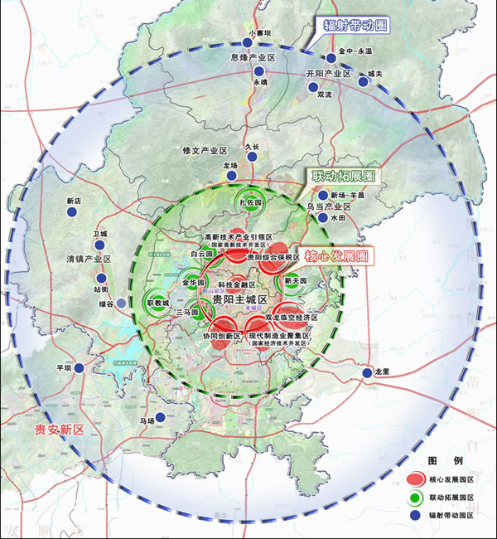
发展顶层设计
——空间布局示意图

Slide 11
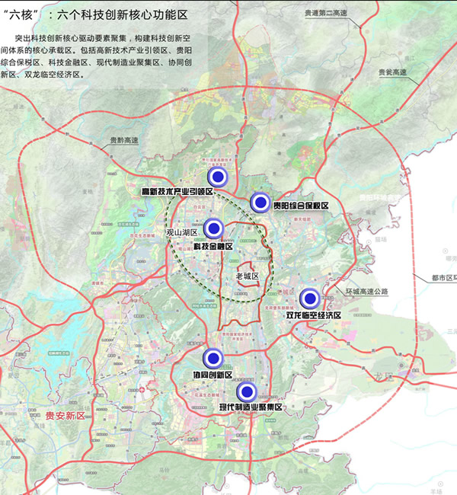
发展顶层设计
——“六核”布局示意图

